Slide 1

Sistemas Embarcados C213
Grupo 7
Gustavo Ramos L.Torres - GEC
Eduardo de Souza Bazílio Filho- GEC

Slide 2

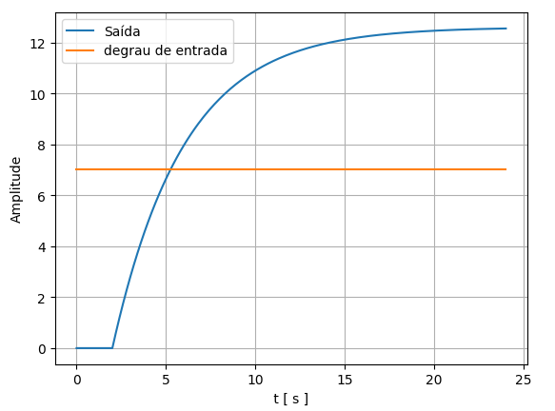
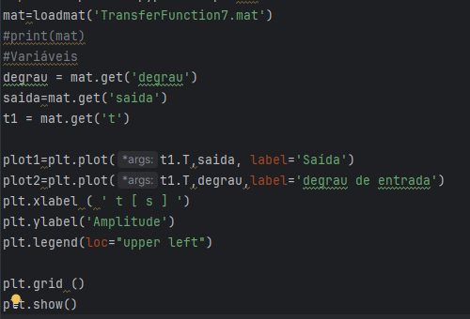
Função:

Slide 3
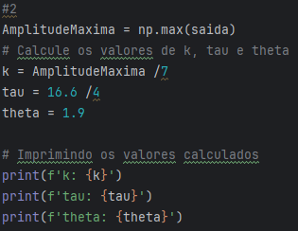
Valores de k, tau e theta:
k: 1.7926438114107646
tau: 4.15
theta: 1.9

Slide 4
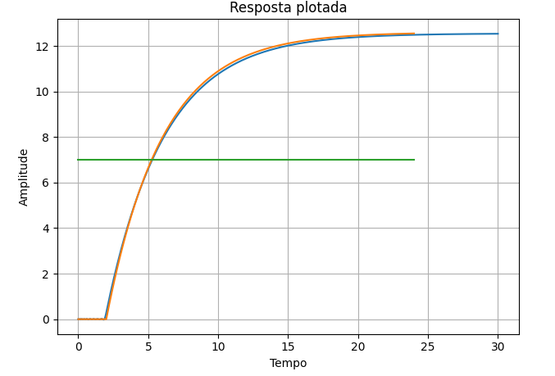
Plotando a resposta:

Slide 5
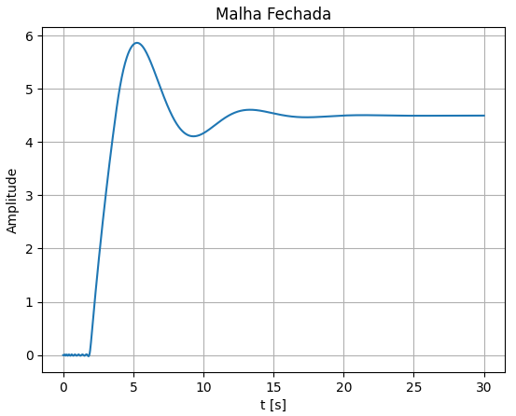
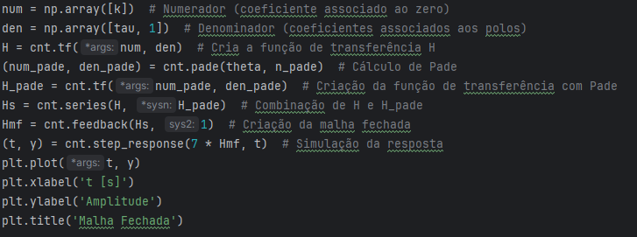
Malha Fechada:

Slide 6
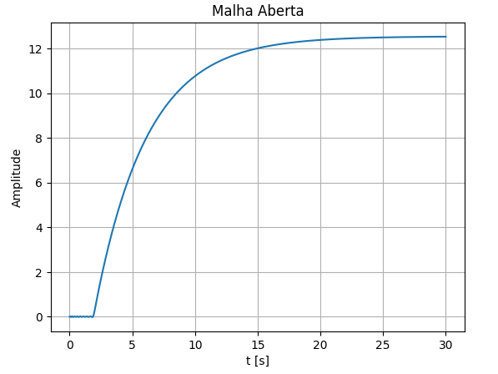
Malha Aberta:
Hmf = Hs # Criação da malha aberta
Erro:
#Malha aberta =7-13=-6
#Malha fechada= 7-6=1

Slide 7
Integral do Erro
A história e teoria da Integral do Erro (ou IAE - Integral of Absolute Error) estão relacionadas à sintonia de controladores PID, especialmente para o problema de servo, onde se deseja mover o sistema para um valor de referência o mais rápido e preciso possível. O método CHR (Cohen-Coon Relativo ao Horizonte) é uma técnica para ajustar os parâmetros de um controlador PID de forma a otimizar o desempenho do sistema em termos de tempo de subida (Rise Time) e percentagem de sobrevalor.

Slide 8
CHR 2
O método CHR foi desenvolvido por G.C. Cohen e G.A. Coon em 1953 e é um método empírico baseado em experimentação. O objetivo do método CHR é encontrar os parâmetros do controlador PID (Kp, Ti, Td) que resultam em um sistema que atinge 20% de sobrevalor (ou seja, ultrapassa 20% do valor de referência) e um tempo de subida aceitável.

Slide 9
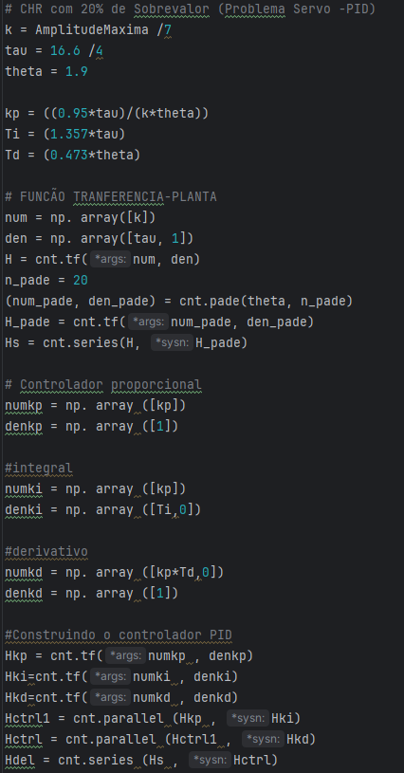
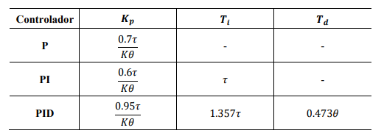
CHR 2

Slide 10
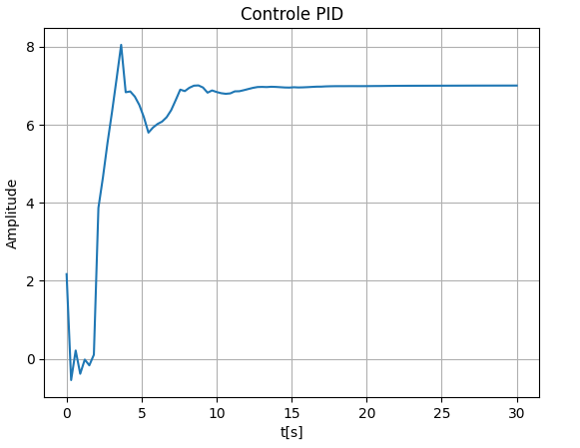
CHR 2
Kp=1.1575082494313407 Ti=5.631550000000001 Td=0.8986999999999999

Slide 11
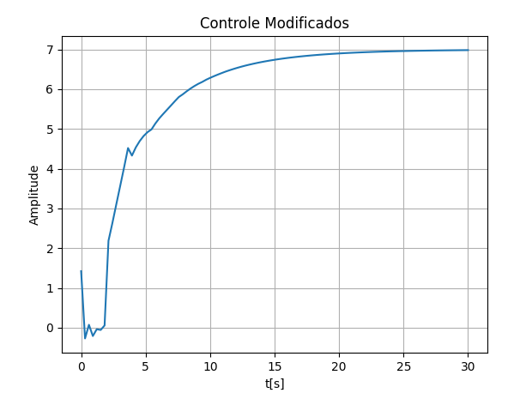
CHR 2 Ajuste:
kp_novo = ((0.95 * tau) / (k * theta))-0.5

Slide 12
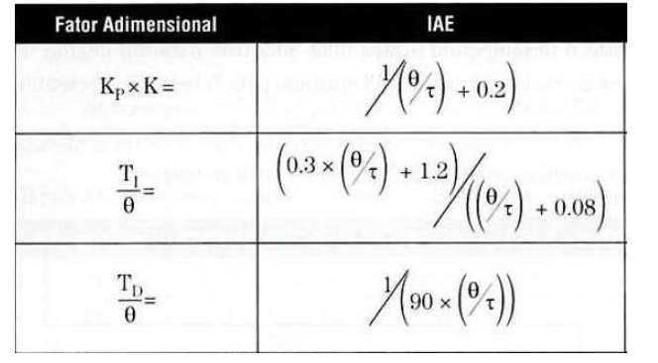
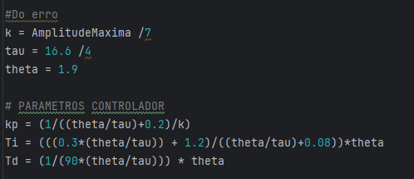
Integral do Erro

Slide 13
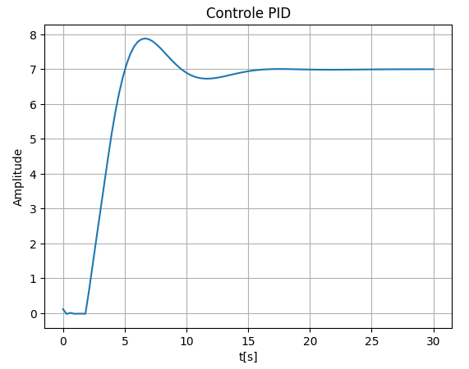
Integral do Erro
KP= 0.8479913915247917 TI=4.724462365591399 Td=0.04611111111111112

Slide 14
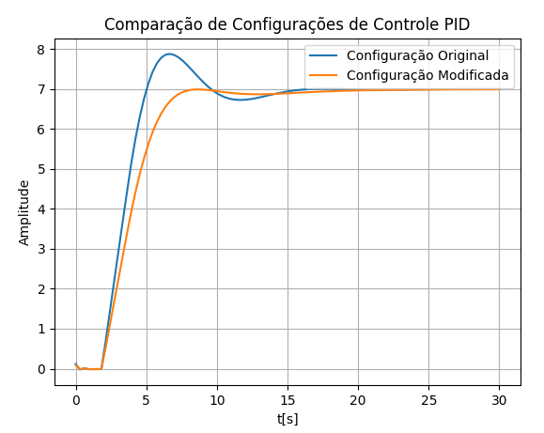
Integral do Erro Ajustes
kp_novo = (1/((theta/tau)+0.2)/k)-0.2

Slide 15
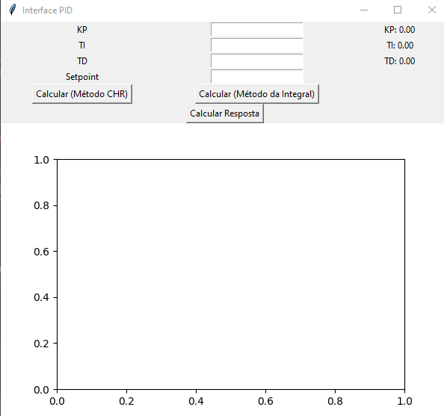
Interface

